Slide 1
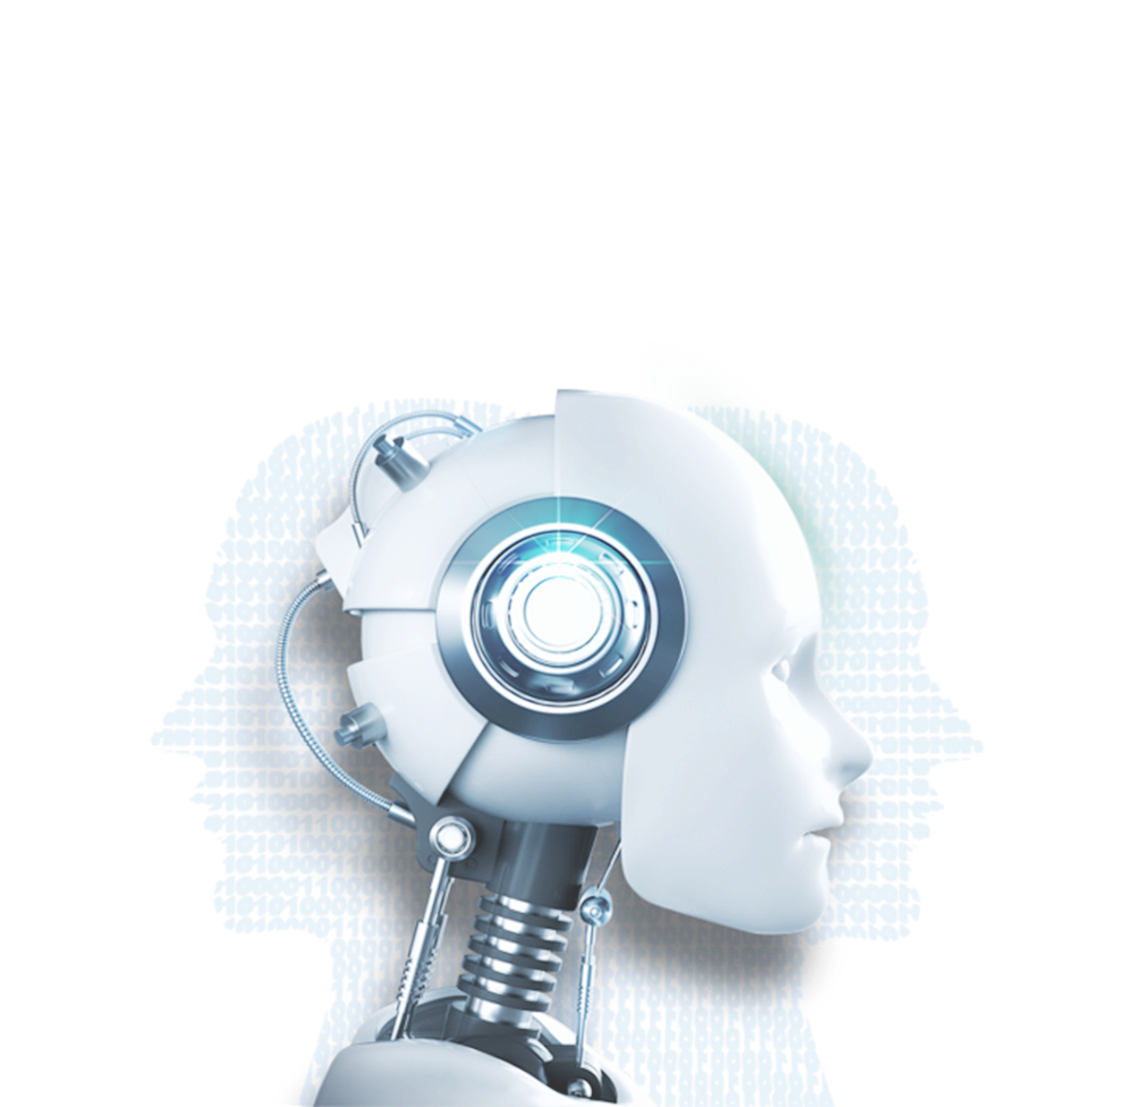
人工智能基础与应用 项目一 初探人工智能
A I 遇见应用 兴趣引领未来

Slide 2
目 录
教学目标
教学要求
内容概览
相关知识
1.1.1 机器能思考吗？
1.1.2 人工智能的发展历程
1.1.3 人工智能的产业结构
1.1.4 人工智能砸了谁的饭碗
练习与思考
人工智能基础与应用 项目一 初探人工智能

Slide 3
【教学目标】
1.掌握人工智能发展以及与其他新技术的关系
2.了解人工智能的发展历程
3.了解人工智能的产业结构、代表企业及人才培养要求
4.思考人工智能可能替代哪些岗位、催生哪些就业机会

Slide 4
【教学要求】
1. 知识点
AI发展历程 AI产业结构 人工智能训练师
2. 技能点
理解人工智能的发展目标及与其他新技术的相互关系
3. 重难点
通过本单元的学习，重点了解人工智能的产业结构、具体应用及对应的人才培养层次；难点是拓展学习人工智能训练师诞生的职业背景，理解其岗位能力要求和数据标注及训练的重要性。

Slide 5
【内容概览】
人工智能是什么？
使机器具备以下能力：能听、会说、能看、能思考、会学习、会行动、能应变
1.1.1 机器能思考吗
第一层次：计算智能
人工智能发展阶段
第二层次：感知智能
第三层次：认知智能
1.1.2 人工智能的发展历程
1950s-1980s：AI起步期
1980s-1990s：专家系统推广
2000s-至今：深度学习-AI新热潮
项目一
初探人工智能
计算硬件（AI芯片、传感器等）
基础支撑层（基础层）
其他支撑技术（大数据、云计算和5G）
高端研究型人才
数据算法和平台
人工智能产业的基础
感知智能：图像识别、生物识别、语音识别等
人
才
需
求
1.1.3 人工智能的产业结构
技术驱动层（技术层）
认知智能：机器学习、智能问答、知识图谱等
研究型、应用型人才
人工智能产业的核心
行业应用场景（如“AI+”制造、交通、安防、医疗、物流、零售等）
场景应用层（应用层）
应用型、技术技能型人才
AI消费级终端产品（如智能汽车、机器人、无人机、可穿戴设备等）
人工智能产业的延伸
你的职业未来会消失吗？
人工智能替代职业的概率排名及特点
1.1.4 人工智能砸了谁的饭碗
培养目标：持续训练机器更“懂”人，通“人”性，更好地为人服务
“人工智能训练师”——你准备好了吗？
非技术类“新职位”，“人工智能+专业应用”的新岗位
能力划分：智能产品应用、数据分析、业务理解、智能训练

Slide 6
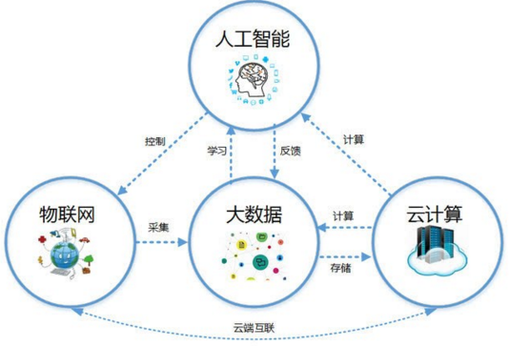
【相关知识】
“云”“物” “大”“智”
物联网：对接真实的物理世界，获取海量数据；
云计算：为海量数据提供强大的承载能力；
大数据：对海量数据进行挖掘和分析，实现数据到信息的转换；
人工智能：对数据进行学习，对信息进行理解，最终实现数据到知识和智能的转换。
如果用人体来比喻，物联网是人体的神经网络，大数据是流动的血液，云计算是心脏，人工智能则是掌控的大脑。

Slide 7
【相关知识】
（点击播放视频☟）
艾智讯AI小课堂：一起来了解“云”“物”“大”“智”

Slide 8
一、机器能思考吗？
人工智能是什么？
人工智能是计算机科学的一个分支，它企图了解智能的实质，并生产出一种新的能与人类智能相似的方式做出反应的智能机器。概括来说，就是研究如何使机器具备以下能力：
能听（语音识别、机器翻译等）；
会说（语音合成、人机对话等）；
能看（图像识别、文字识别）；
能思考（人机对弈、定理证明等）；
会学习（机器学习、知识表示等）；
会行动（机器人、自定驾驶汽车等）；
能应变（认知智能、自主行动）。

Slide 9
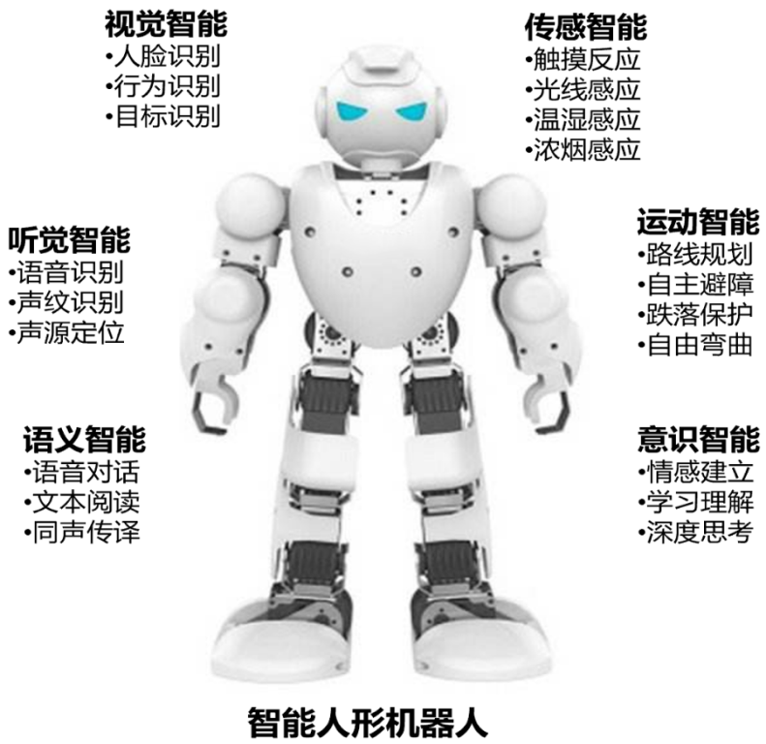
一、机器能思考吗？
人工智能的研究领域
包括语音识别、图像识别、机器学习、深度学习、自然语言处理、知识图谱、脑机互动等等。
人工智能拟人能力图

Slide 10
一、机器能思考吗？
人工智能的智能水平
人工智能像“人”一样，其智能水平也在逐步发展，从低到高可划分为计算智能、感知智能、认知智能三个阶段。
第一层次：计算智能——机器像人类一样会计算、传递信息，例如神经网络、遗传算法等，各种棋类游戏、专家系统体现的就是计算智能。
第二层次：感知智能——机器能听会说、能看会认，像语音助手、人脸识别、看图搜图和无人驾驶等。
第三层次：认知智能——机器能理解会思考，主动采取行动，这是人工智能领域专家们正在努力的方向，比如微软小冰就具有非常初级的理解语意的能力。

Slide 11
一、机器能思考吗？
人工智能的智能水平
三种智能水平的行业应用特点：
第一种类型，信息完全输入的状况。在这种状况下，机器得到输入，就可以充分准确的得到相应的输出。像实时语音转写，人脸识别、图像识别等技术，“输入”即可以得到“输出”，在这一领域机器将来可以完全替代人工。
第二种类型，是仅仅有输入还不够，还需要知识积累，需要思维判断的工作。这一领域是人和机器耦合的，比如机器人可以回答孩子的问题，教孩子知识，和孩子玩耍，但不能完全代替父母陪伴孩子、和孩子实时交流等。这种场景下：机器无法完全替代人工，而是辅助人，人机耦合进行工作。
第三种类型，没有信息输入，而是主要靠创意，靠想象力的工作。今天的机器可以作图、作曲、写诗，但更多还是模仿，让机器具备思考的能力、主动创作的能力目前还很难做到。这是人工智能发展的未来趋势之一，因此需要创意和想象力的工作是机器无法取代的。

Slide 12
二、人工智能的发展历程
人工智能的发展历程可分为三段时期、6个阶段。
第一阶段：人工智能起步期 1956—1980s
1956达特茅斯会议标志AI诞生
1957神经网络Perceptron被罗森布拉特发明；1964年，首台聊天机器人诞生
1970受限于计算能力，人工智能进入第一个寒冬
第二阶段：专家系统推广 1980s—1990s
1980卡耐基梅隆大学推进第一个名为XCON的专家系统，具有一套强大的知识库和推理能力，可以模拟人类专家来解决特定领域问题，从此，机器学习开始兴起
20世纪80年代中-90年代中，专家系统应用有限，且经常在常识性问题上出错，人工智能迎来第二个寒冬

Slide 13
二、人工智能的发展历程
第三阶段：深度学习 2000s—至今
1997 IBM的“深蓝”战胜国际象棋冠军，成为人工智能史上的一个重要里程碑
2006 Hinton提出“深度学习”的神经网络
2012 Google无人驾驶汽车上路，人工智能迎来爆发式增长的新高潮
近十年来，随着大数据、云计算、物联网等信息技术的发展，以深度神经网络为代表的人工智能技术飞速发展，大幅跨越了科学与应用之间的“技术鸿沟”，实现了从“不能用、不好用”到“可以用”的技术突破。
总体趋势：
人工智能的发展历程曲折起伏，高峰与低谷交替出现。未来随着人工智能核心技术的突破，将不断改善提升现有的局限性，向各行各业快速渗透融合，这是人工智能驱动第四次技术革命的最主要表现方式。

Slide 14
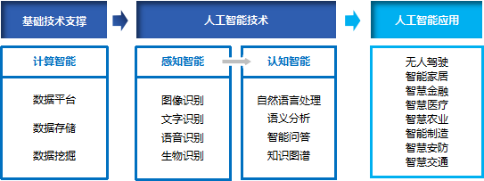
三、人工智能的产业结构
人工智能的产业链划分概览

Slide 15
三、人工智能的产业结构
基础支撑层（基础层）
——人工智能产业的基础
主要是研发硬件及软件，为人工智能提供数据及算力支撑。主要包括物质基础：即计算硬件（AI芯片、传感器）、计算系统技术（大数据、云计算和5G通信）、数据（数据采集、标注和分析）和算法模型。传感器负责收集数据，AI芯片（GPU、FPGA、ASIC等）负责运算，算法模型负责训练数据。

Slide 16
三、人工智能的产业结构
技术驱动层（技术层）
——人工智能产业的核心
主要包括图像识别、文字识别、语音识别、生物识别等应用技术，主要用于让机器完成对外部世界的探测，即看懂、听懂、读懂世界，进而才能够做出分析判断、采取行动，让更复杂层面的智慧决策、自主行动成为可能。

Slide 17
三、人工智能的产业结构
场景应用层（应用层）
——人工智能产业的延伸，专注行业应用
主要面向AI与传统产业的深度融合，实现不同行业应用场景的解决方案（如“AI+”制造、家居、金融、教育、交通、安防、医疗、物流、零售等领域）和AI消费级终端产品（如智能汽车、智能机器人、智能无人机、智能家居设备、可穿戴设备等）。

Slide 18
三、人工智能的产业结构
人工智能产业结构图

Slide 19
三、人工智能的产业结构
人工智能应用正在以场景化、碎片化的方式涌现
预计2030年，我国人工智能核心产业规模超过1万亿元，带动相关产业规模超过10万亿元！
——国务院《新一代人工智能发展规划》

Slide 20
三、人工智能的产业结构
中国人工智能产业结构概览
中国人工智能企业多集中在应用层，技术层和基础层企业占比相对较小；从技术类型分布来看，涉及机器学习、大数据、云计算和机器人技术的企业较多，整体分布相对均匀。在应用技术方面，以语音识别、机器视觉为代表的人工智能技术快速成熟，已达到规模化产业实用水平。

Slide 21
三、人工智能的产业结构
中国人工智能产业结构概览
全球科技竞争进入敏感时期，产品出口、系统软件采购、芯片进口等多方面都可能面临挑战，这对以应用开发见长、基础层支撑积累较浅的国内企业带来压力，但同时也形成了倒逼产业链上游企业发展的动力。

Slide 22
三、人工智能的产业结构
人工智能产业的人才需求结构
AI产业链分为:基础层、技术层、应用层。AI产业链以算力驱动，场景为王。未来各行各业的应用需要大量的技术技能型人才认识人工智能、参与到场境训练与应用中。

Slide 23
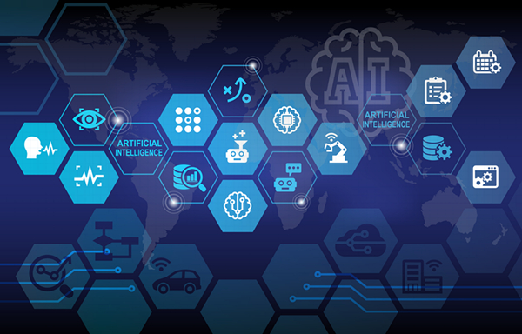
三、人工智能的产业结构
“物信融合”时代教育面临的挑战
AI、5G 、VR等新技术势不可挡，未来的教育教学模式如何变革？技术真的能奏效吗？教学方法和教学内容如何提升？如何让所有从事和参与教育的人享受教育生活，让以教师为中心的学习向以学生为中心的学习转变，享受学习过程，让所有的人真正成为他自己。人工智能时代的到来倒逼未来教育的发展，同时技术更迭与教育伦理需做好有效衔接和平衡。
“物信融合”背景下教育发展面临的挑战:
01
动力市场的变化
劳动者面临职业替代风险
对人才培养模式和体系提出了变革要求
02
技术驱动——未来已来
03

Slide 24
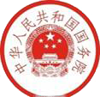
三、人工智能的产业结构
人工智能（AI）政策支持情况
政策导向人工智能（AI）技术的应用，加大对人工智能人才（技术应用）的培养力度势在必行。
2019政府工作报告：“打造工业互联网平台，拓展‘智能+’，为制造业转型升级赋能”“深化大数据、人工智能等研发应用，培育新一代信息技术、高端装备、生物医药、新能源汽车、新材料等新兴产业集群，壮大数字经济。”
《新一代人工智能发展规划》
国发〔2017〕35号
第一步，到2020年人工智能总体技术和应用与世界先进水平同步，人工智能产业成为新的重要经济增长点。
第二步，到2025年人工智能基础理论实现重大突破，部分技术与应用达到世界领先水平。
第三步，到2030年人工智能理论、技术与应用总体达到世界领先水平，成为世界主要人工智能创新中心。
《高等学校人工智能创新行动计划》教技〔2018〕3号
1.加快人工智能领域学科建设。
2.加强人工智能领域专业建设。推进“新工科”建设，到2020年建设100个“人工智能+X”复合特色专业。
3.加强人工智能领域人才培养。
4.构建人工智能多层次教育体系。
《促进新一代人工智能产业发展三年行动计划（2018-2020年）》
工信部科[2017]315号
——人工智能重点产品规模化发展，智能网联汽车技术水平大幅提升，智能服务机器人实现规模化应用。
——人工智能整体核心基础能力显著增强，智能传感器技术产品实现突破
——智能制造深化发展，复杂环境识别、新型人机交互等人工智能技术在关键技术装备中加快集成应用。
国务院：战略布局
教育部：人才先行
工信部：积极部署

Slide 25
四、人工智能砸了谁的饭碗
你的职业未来会消失吗？
人工智能的本质：是将人们从简单、机械的劳动中解放出来，有效地提高效率与质量、节约时间，降低人力与业务成本。
从社会分工来看，最先被取代的是很多简单的工作、易于自动化的内部工作。如：依靠训练即可掌握的技能；重复性劳动，熟练即可的工作；。典型的如生产工、装配工、流水线作业等。
非自动化工作，如：创意、设计、发明、沟通协调等，对劳动力的需求将会上升，并在企业内外部创造出一些新的工作机会。
从本质上说，人工智能将带来的是一种劳动力的转型，将改变人们的工作性质，重塑未来的劳动力。

Slide 26
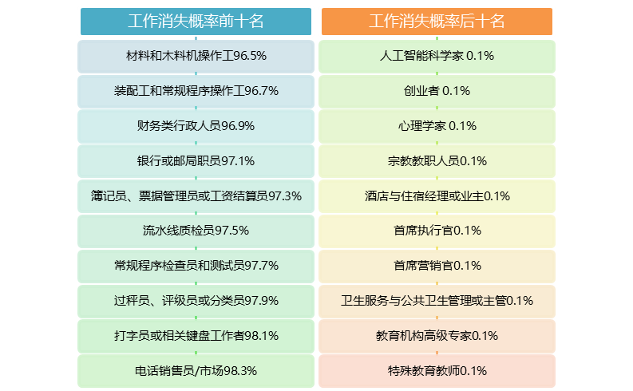
四、人工智能砸了谁的饭碗
你的职业未来会消失吗？
人工智能替代职业的概率排名情况
（数据来源：牛津大学、麦肯锡、普华永道、创新工场研究报告）

Slide 27
四、人工智能砸了谁的饭碗
什么是“人工智能训练师”？
2020年3月，人社部向社会发布了未来紧需的16个新职业，其中人工智能训练师名列其中，这是人工智能的第一个非技术类新职位，更是一个面向行业应用的新岗位。
“人工智能训练师”，是阿里巴巴率先提出，被形象的称为“机器人饲养员”。 其目的就是让AI更“懂”人，通“人”性，更好地为人们服务。
具体定义： 是指使用智能训练软件，在人工智能产品实际使用过程中进行数据库管理、算法参数设置、人机交互设计、性能测试跟踪及其他辅助作业的人员。

Slide 28
四、人工智能砸了谁的饭碗
人工智能训练师产业的背景
行业背景：随着人工智能技术的不断变革，人工智能正在加快与各行各业深度融合，加快产业智能化进程。AI+传统产业已是大势所趋，未来对人才培养的倒逼、企业岗位的变化以及职业能力的要求将出现巨大改变。
岗位需求：人工智能的应用需要大量数据的支撑，而在各行各业获取到的原始数据无法直接用于模型训练，这需要专业的标注和加工后才能使用，但如果标注人员不懂行业具体的应用场境，对数据的理解和标注质量差异很大，将导致整体标注工作的效率和效果都不够理想。因此，“人工智能训练师” 应运而生，这不是一个人工智能技术职位，而是“人工智能+专业应用”的新岗位。

Slide 29
四、人工智能砸了谁的饭碗
人工智能训练师需要具备什么能力？
人工智能训练师从智能产品应用、数据分析、业务理解、智能训练等维度划分五个等级，包括：
（1）标注和加工图片、文字、语音等业务的原始数据；
（2）设计人工智能产品的交互流程和应用解决方案；
（3）分析提炼专业领域特征，训练和评测人工智能产品相关算法、功能和性能；
（4）监控、分析、管理人工智能产品应用数据；
（5）调整、优化人工智能产品参数和配置。
其核心目标就是通过分析需求和相关数据，完成数据标注规则的制定，最终实现提高数据标注工作的质量和效率，让智能更懂人类，更好地为人类服务。

Slide 30
【练习与思考】
选择题：
1. 人工智能的智能水平从低到高怎么发展？
A. 认知智能—感知智能—计算智能
B. 感知智能—计算智能—认知智能
C. 计算智能—认知智能—感知智能
D. 认知智能—计算智能—感知智能
2. 人工智能的其他支撑技术包括哪些？（多选题）
A. 云计算 B. 大数据 C. 物联网 D. 5G通信
3. 以下哪项不属于人工智能的技术驱动层内容？
A. 图像识别 B. 语音识别 C. AI芯片 D. 知识图谱

Slide 31
【练习与思考】
选择题：
4. 以下哪项内容不属于人工智能的应用层范围？
A. AI+金融 B. AI+无人驾驶 C. AI+教育 D. 智能芯片
5. 以下哪项是人工智能未来可替代的职业？（多选题）
A. 财务类人员 B. 流水线工人 C. 电话销售员 D. 心理学家
判断题：
1. 人工智能的发展是曲折起伏的，有低谷也有高潮，一直沿着这种趋势不断前进。
2. 人工智能训练师要求具备人工智能技术背景，是一个人工智能技术岗位。

Slide 32
【练习与思考】
讨论题：
1. 让学生想一想，人工智能从会学习、会行动到能思考、能应变，两种不同的智能水平可能带来的人类工作、生活的巨大变化，我们和机器怎么协同共处？
2. 让学生结合自己所学的专业，查阅相关行业资料，思考该行业未来需要人工智能训练师吗？在哪些具体工作领域有需求？

Slide 33
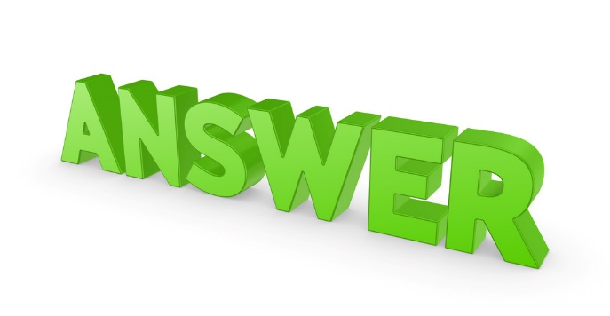
【练习与思考】
客观题答案
选择题：
1. C 2. ABCD 3. C 4. D 5. ABC
判断题：
1. 对 2. 错（是一个非人工智能技术类职位）

Slide 34
人工智能基础与应用 项目一 初探人工智能
A I 遇见应用 兴趣引领未来
更多学习资源及实训项目请登录：
人工智能应用实训平台 www.aitrais.com
点亮AI 智启未来 —— 人工智能通识教育始发站

